Slide 1
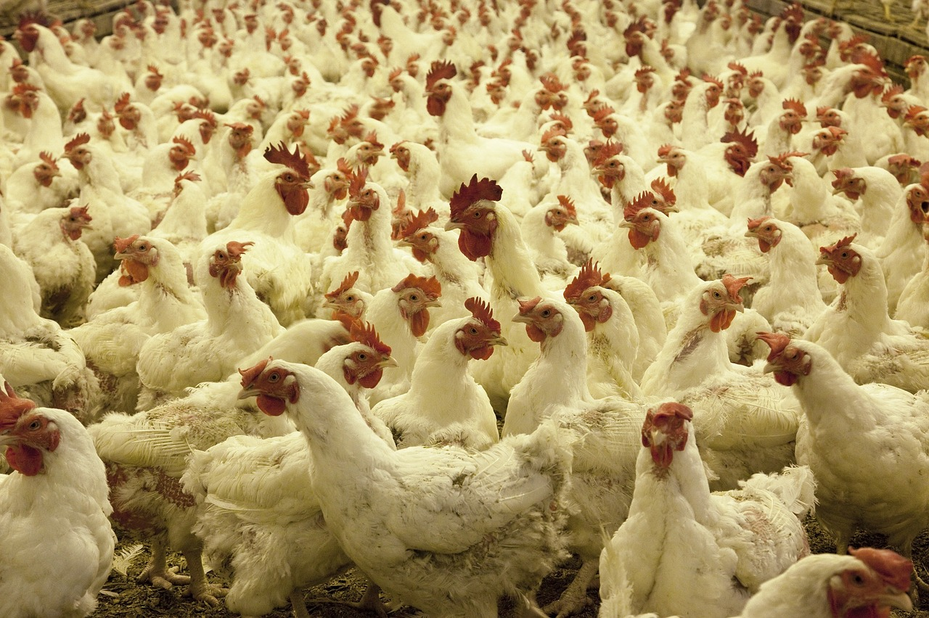
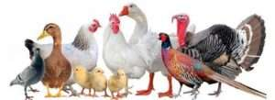
Тема 6
ТЕХНОЛОГІЧНІ МОДЕЛІ РОЗВИТКУ ПТАХІВНИЦТВА

Slide 2
ПЛАН
Інноваційні технології виробництва харчових яєць.
Інноваційні технології виробництва м’яса бройлерів.
Інноваційні технології в приготуванні, роздаванні кормів та напуванні в птахівництві.
Сучасні елементи в обладнані для утримання птиці.
Сучасні системи, які забезпечують параметри мікроклімату в пташниках.
Прибирання та переробка гною в птахівництві.

Slide 3
Використана література
Бусенко О.Т., Скоцик В.Є., Маценко М.І., Броварський В.Д., Угнівенко А.М., Столюк В.Д., Коропець Л.А. Технологія виробництва продукції тваринництва. Агроосвіта. Київ. 2013. 493 с.
Чудак Р.А., Побережець Ю.М., Льотка Г.І., Купчук І.М. Сучасні кормові добавки у годівлі птиці: Монографія. Вінниця: ТОВ «ТВОРИ», 2021. 281 с.

Slide 4
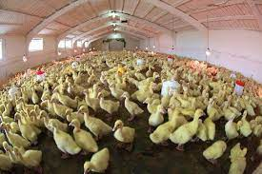
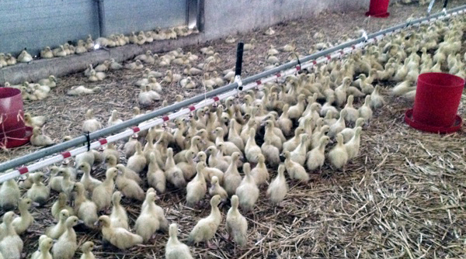
Вирощування качок на м’ясо. Каченят вирощують крім птахофабрик, спеціалізовані підприємства та ферми інших господарств усіх форм власності.
Батьківське стадо качок утримують 4-6 місяців і використовують тільки перший цикл несучості.

Slide 5
При вирощуванні каченят виділяють три періоди:
у перші 10 днів утримують в клітках за високої температури у приміщенні.
наступні 20 днів каченят утримують на глибокій підстилці.
при досягненні 30-денного віку каченят переводять у відгодівельники, а через місяць забивають на м’ясо.
Качок забивають на м’ясо у віці 60-65 днів, живою масою 2,0-2,5 кг до початку линьки.
При вирощуванні качок у водоймищах, птицю протягом дня утримують на них, а на ніч заганяють у пташники.
При утриманні качок на водоймищах потреба в кормах значно знижується, їх годують тільки вранці та ввечері.

Slide 6
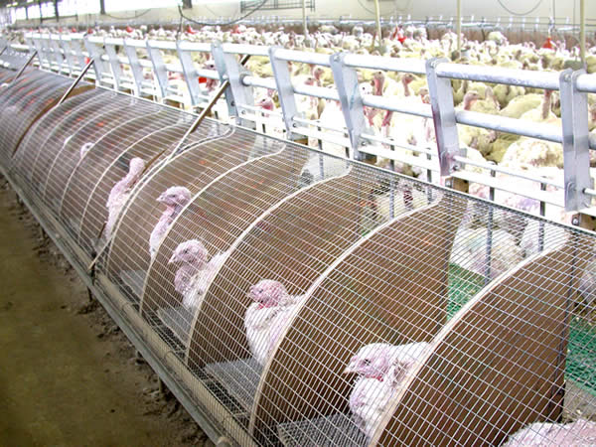
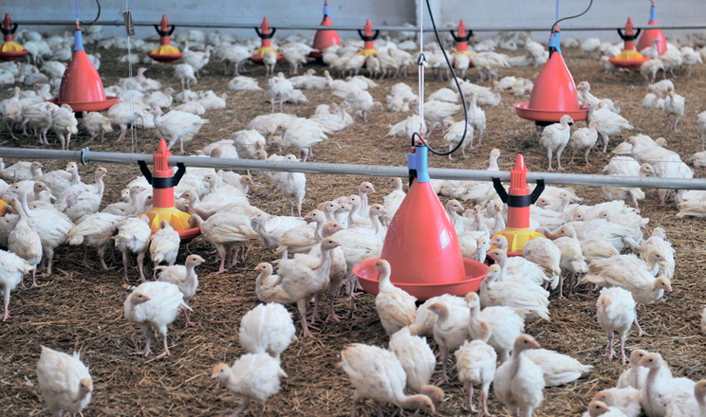
Вирощування індиків на м’ясо.
У цеху батьківського стада індиків утримують на підлозі з глибокою підстилкою.
Індички інтенсивно несуться 4-5 місяців з піком на другий місяць яйценосності.
У цеху вирощування індиченят до 20-денного віку їх утримують у клітках по 12-15 голів.

Slide 7
Індиків вирощують різними способами залежно від пори року та інших умов:
узимку в приміщеннях без вигулів,
улітку – у таборах на пасовищі,
а також комбіновано – індичата до 20-денного віку в клітках, а потім – на підлозі з глибокою підстилкою.
Молодняк індиків вирощують до 4-місячного віку і реалізують масою 4-5 кг, у віці 6-7 місяців жива маса сягає 9-12 кг.

Slide 8
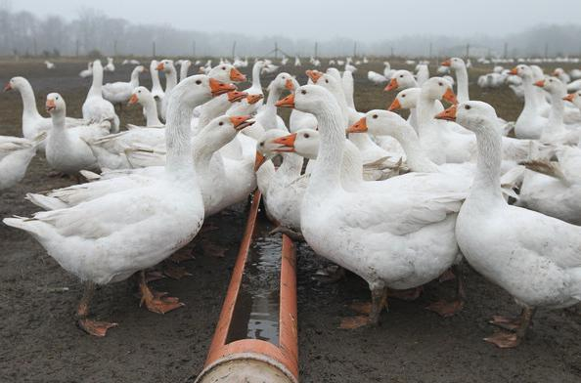
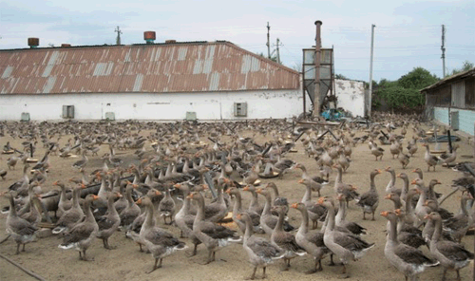
Вирощування гусей на м’ясо. Гуси використовують як основний вид корму у літньо-осінній період зелену масу лук і пасовищ, а також стерню зернових культур.
Вода для гусей необхідна для купання і активного моціону.
Батьківське стадо гусей розміщують у секціях пташників по 25 голів, або 1,5 голови на 1 м² підлоги.

Slide 9
Біля пташника обладнують вигули з розрахунку 15-20 м² на одну голову.
У приміщенні птиця утримується на глибокій підстилці.
Гуси починають нестись у віці 9-10 місяців.
Гусей утримують 3-4 роки, а яйця для інкубації використовують з весняно-літньої і осінньо-зимової яйцекладки.

Slide 10
Тривалість біологічного циклу яйцекладки у курей складає біля 12 місяців, у качок - 5-6 місяців, у індичок - 4-5 місяців, у гусей – 1,5-2 місяці.
Несучість у різних видів і порід с.-г. птиці:
яєчні породи курей – у середньому 260 (280-320) шт/рік;
перепели – 250 шт
кури м’ясо-яєчних порід – 180 шт
цесарки – 140 шт
качки м’ясних і м’ясо-яєчних порід – 120 шт
індики – 90 шт;
гуси – 40-60 шт.
страуси – 30 шт.
голуби – 14 шт.

Slide 11
Компоненти несучості: Статева зрілість самок
Вид птиці Статева зрілість
тижнів днів
Перепела 6-7 42-49
Кури яєчних кросів 17-20 120-140
Кури м’ясних кросів 24-26 165-180
Індики, качки, цесарки 26-34 180-240
Гуси 34-43 240-300
Страуси 52 365
Маса яєць різних видів сільськогосподарської птиці
Вид птиці Маса, г
Страуси 1500-1900
Гуси 180-200
Качки 80-85
Індики 80-85
Кури 45-65
Перепела 8-18

Slide 12
На 2 і 3 біологічному циклі несучості початкова і кінцева маса курячих яєць перевищує середню масу яєць першого циклу на 3-4 г.
Інбридинг знижує масу яєць, а гетерозис – на 3-7%.
Збільшенню маси сприяє: більш пізнє статеве дозрівання птиці; застосування примусового линяння: крупні яйця на ІІ циклі яйцекладки.
Найбільша інтенсивність росту спостерігається у перший місяць життя (150-160%), і на 5 місяці зменшується до 3-20%.

Slide 13
Строки вирощування і жива маса молодняку птиці у забійному віці
Вид птиці Строк вирощування Жива маса Середньодобовий
тижнів у забійному віці, г приріст живої маси, г
курчата-бройлери 6 2200-2500 55-60
каченята-бройлери 8 3000-3500 60-65
гусенята-бройлери 8 4000-6000 70
індиченята-бройлери 17 4500 37
цесарята-бройлери 10 1000 14
м’ясні перепели 6 140 3
м’ясні голуби 4 600 21

Slide 14
Забійний вихід найвищий в індичат – 89-90%, трохи менший у курчат – 85%.
Відтворювальні якості сільськогосподарської птиці
Вид птиці
кури кури
яєчні м’ясні перепели індики качки гуси
Яйценоскість, шт./ рік 260 165 250 70 120 50
Інкубаційні яйця, % 75 80 80 80 75 75
Заплідненість яєць, % 95 92 90 85 87 80
Виводимість яєць, % 89 86 85 83 83 85
Кількість добового
молодняку, голів 165 104 153 40 65 26
Кури починають нестись у віці 5 місяців, качки - 8, індички і гуски - 9-10.
За рік одна курка дає 180-250 яєць, качка- 80-120, індичка -100-110, гуска - 40-60.

Slide 15
Тривалість використання у промисловому птахівництві яєчного напрямку: бройлери – 55-65 днів, каченята – 45-55, гусенята – 65-70, індиченята – 120 днів.
У племінному птахівництві: курей, качок та індиків - 2-3 роки, гусок - 5-6, гусаків – 4-5 років.
Навантаження на одного самця: курей та індичок – 10-11, качок – 7-8, гусок – 4-5.
Якщо штучне осіменіння, то норми збільшуються у 8-10 разів.

Slide 16
Промислове виробництво бройлерів базується на таких основних технологічних принципах:
Використання високопродуктивної гібридної птиці (отримують від схрещування спеціалізованих поєднуваних ліній курей двох порід – корніш і плімутрок.
Бройлерні кроси аутосексні: ♂ – оперюються повільно, – оперюються швидко.
Найбільш поширеними в наший країні є такі кроси м’ясних курей: „Кобб-500” та „АрборЕйкрес” (американське походження), „Росс-308” (британське), „Гібро” (голландське), „Ломанн м’ясний” (німецьке), „Старбро” (канадське), „Хаббард м’ясний” (французьке), „Смєна” (російське походження).

Slide 17
2. Вирощування бройлерів у безвіконних пташниках, які обладнані сучасними засобами, що забезпечують повну механізацію і автоматизацію виробничих процесів і високу продуктивність праці.
3. Виконання виробничого процесу за технологічним графіком, який забезпечує ритмічне, цілорічне вирощування бройлерів.
Використання повнораціонних сухих комбікормів.

Slide 18
4. Суворе дотримання ветеринарно-санітарних правил, які забезпечують високу збереженість птиці.
Великі бройлерні птахофабрики, як правило, працюють за закінченим технологічним циклом.
Замкнутий технологічний цикл – цикл, в якому представлені всі стадії: від виробництва інкубаційних яєць –до отримання готової продукції(м’яса).

Slide 19
На сучасному етапі здійснюється перехід від технології із замкнутим циклом виробництва до організації комплексів з агропідприємств з функціональною спеціалізацією.
Найоптимальнышим за кількістю поголів’я є об’єднання з виробничою потужністю від 10 до 24 млн бройлерів на рік.
Виробництво із замкнутим циклом виробництва в своїй структурі має такі цехи:
батьківського стада, інкубації, вирощування бройлерів, зооветлабораторію, забійний цех, кормоцех.

Slide 20
Характеристика технологічних систем вирощування м’ясних курчат.
У бройлерному виробництві використовують 3 технологічні системи вирощування м’ясних курчат, які забезпечують достатньо високий економічний ефект:
• Вирощування бройлерів на глибокій підстилці;
• Вирощування у кліткових батареях;
• Вирощування на сітчастих підлогах.

Slide 21
Утримання м’ясних курей на глибокій підстилці. Приміщення повинно бути поділено на секції місткістю по 500 голів дорослої птиці.
В пташнику посередині приміщення коридор, гнізда встановлюють уздовж коридору (одне індивідуальне гніздо – для 6-8 курей, групові гнізда – для 100-150 курей).
Підлогу роблять з твердим покриттям з бетону, стійкою проти миття і дезінфекції.
Пташники оснащують технічними засобами, щоб можна було регулювати мікроклімат, і комплектами обладнання, що забезпечуютьмеханізацію або автоматизацію основних технологічних процесів.

Slide 22
Підстилку насипають шаром 20-25 см на підлогу, яка попередньо посипана вапном.
Щільність посадки курей батьківського стада бройлерів складає 5гол./м² площі підлоги з відхиленням на 5%.
Для селекційного стада птиці рекомендується знижувати щільність посадки.
Оптимальна температура для дорослої птиці – 16-18 °С при відносній вологості повітря в приміщенні 60-70%.
В літній період температура повітря не повинна перебільшувати 25-30 °С.

Slide 23
Фронт напування – 2см на голову, годівлі – 5см/гол. – до 8 тижнів; 7-8 см/гол. – з 8 тижнів; 10 см/гол. – у 17 тижнів.
На початку 22 тижня стимулюють статеве дозрівання молодок, використовуючи відповідний світловий режим і збільшуючи освітленість.
З 2 тижня – 8 год. світла і 10 лк освітлення, а з 23...24 – 10 год. світла і 20–25 лк – до кінця, починаючи з 25 тижня – тривалість світлового продуктивного періоду дня підвищується на 30 хв. і в кінці 43-60 тижня вона складає 18 годин.

Slide 24
Несучок після переводу у доросле стадо використовують не менше 34 тижнів, несучість середньої несучки за 12 місяців – 185 яєць.
Використання яєць для інкубації від валового збору – не менше 75%, вивід молодняку – 70%.
Позитивні сторони примусового линяння м’ясних курей: триває 6-8 тижнів, вирощування молодок – 26 тижнів, знижуються витрати на їх вирощування і збільшується період продуктивного використання курей (за 2 цикли до 12-13 міс.).

Slide 25
До недоліків примусового линяння відносять:
знижену на 10-15% продуктивність у 2-му циклі яйценосності;
скорочення періоду яйцекладки у переярих курей;
схильність до канібалізму в період линяння.

Slide 26
Утримання м’ясних курей на сітчастих підлогах. Дозволяє суттєво підвищити щільність посадки і вихід інкубаційних яєць з одиниці виробничої площі.
Частину площі підлоги в секціях покривають сіткою, а другу залишають твердою, покритою підстилкою.
Оптимальне співвідношення: сітка – 60%, підлога – 40%.
Ділянка з підстилкою розміщується у центрі зали поздовжньою смугою, що займає 1/3 площі пташника.
По границі підстилки і сітки встановлюють 2 ряди гнізд для курей.

Slide 27
Утримання батьківського стада бройлерів в кліткових батареях. гіподинамія дозволяє:
на 10-15% знизити витрати кормів на вироблення продукції,
уніфікувати умови утримання дорослих курей селекційного і батьківського стада, ремонтного і товарного молодняку,
ізольоване від посліду утримання курей невеликими групками поліпшує санітарні умови виробництва, полегшує нагляд за поголів’ям, механізацію багатьох трудомістких процесів, підвищує продуктивність праці.
Відпадає потреба в підстилці.

Slide 28
Роздільне утримання курей і півнів з використанням штучного осіменіння
Оптимальний вік посадки ремонтного молодняку в кліткові батареї для батьківського стада – 17 тижнів.
Не допускається посадка молодняку старше 20-тижн. віку.
Комплект обладнання КП-1-1 – двоярусна конструкція довжиною 88,2 м, в кожній батареї зблоковано 96 кліток.
В одній клітці розміщують 27 голів – 24♀ + 3♂, статеве співвідношення 1:8.
Щільність посадки 11,5гол./м. площі підніжної решітки (867см./гол.) із розрахунку на 1м. площі підлоги пташника – 10 голів.
Кількість птиці в 1 клітковій батареї 2536 голів, всього в приміщенні (12х96м) – 10144, в тому числі курей – 8832, півнів – 1104.

Slide 29
Фронт годівлі при використанні жолобкових годівниць – 13 см/гол.
Дорослу птицю годують 2 рази на добу, молодняк з 23-тижневого віку – 1 раз.
З мікрочашечних напувалок в клітці напувають 4 голови, на 1 ніпельну напувалку приходиться 6-7 голів.
Освітлення – 20-30 лк.
Температура повітря в холодний і перехідний періоди – 16-18°С при вологості 69-70%.
В холодний період з розрахунку на 1 кг живої маси птиці необхідно передавати не менше 0,75 м³/год. чистого повітря, в теплий – 5м²/год.
Швидкість руху повітря – 0,2...0,6м/с, до 1,5м/с (у теплий період).

Slide 30
Клітки не мають гнізд.
Яйця збирають з 8-ї до 16-ї години кожні дві години вмиканням механізмів прокатки транспортуючих стрічок, що вкладені в приймальних жолобах каркаса батареї

